Slide 1
Σχεδιασμός, Υλοποίηση, Αποτίμηση συμπληρωματικού εκπαιδευτικού υλικού με τη μέθοδο της ΕξΑΕ για τη διδασκαλία των Εικαστικών Τεχνών στην Προσχολική Αγωγή: Προστασία Περιβάλλοντος
Πρόγραμμα Μεταπτυχιακών Σπουδών:
«Επιστήμες της Αγωγής - Εξ Αποστάσεως Εκπαίδευση με την χρήση των ΤΠΕ (e-Learning)»
Ερμιόνη Χουστουλάκη
Επιτροπή Κρίσης ΔΕ
κ. Αναστασιάδης | κ. Χριστίδης | κ. Κωτσίδης
Ρέθυμνο, 2020

Slide 2
Ευχαριστίες
Στον αέναο δρόμο της γνώσης, το μονοπάτι του μεταπτυχιακού φτάνει στο τέλος του…
Ευχαριστώ από καρδιάς όλους τους συνοδοιπόρους σε αυτό το μονοπάτι, τον καθένα ξεχωριστά για την πολύτιμη βοήθεια που μου προσέφερε.

Slide 3
1. Σκοπός
Σκοπός της εργασίας είναι
να διερευνηθεί η δυνατότητα προσέγγισης των Εικαστικών Τεχνών στην Προσχολική Αγωγή μέσω της Εξ Αποστάσεως Εκπαίδευσης.
Επιμέρους στόχος αυτής της μελέτης είναι
να ενισχυθεί η μάθηση στο θέμα της Προστασίας του Περιβάλλοντος, μέσω του συμπληρωματικού εκπαιδευτικού υλικού της εξ αποστάσεως εκπαίδευσης για παιδιά προσχολικής ηλικίας.

Slide 4
2. Συνεισφορά της διπλωματικής
Η παρούσα εργασία επιχειρεί να διερευνήσει τις δυνατότητες που προσφέρει η εξ αποστάσεως εκπαίδευση στον εμπλουτισμό της μαθησιακής εμπειρίας των παιδιών νηπιακής ηλικίας, μέσα από ένα παράδειγμα συμπληρωματικής περιβαλλοντικής εκπαίδευσης μέσα από την τέχνη.

Slide 5
3. Ερευνητικά Ερωτήματα
Βασικά Ερευνητικά ερωτήματα:
Είναι εφικτή η προσέγγιση των Εικαστικών Τεχνών στην Προσχολική Αγωγή μέσω ΕξΑΕ;
Ποιοι παράγοντες διαμορφώνουν μια θετική ή αρνητική διάσταση στη διδασκαλία των Εικαστικών Τεχνών μέσω ΕξΑΕ;

Slide 6
Επιμέρους ερωτήματα τα οποία προέκυψαν στην πορεία της έρευνας:
Με ποιους τρόπους τα παιδιά προσχολικής ηλικίας έρχονται σε επαφή με τις Τέχνες στο Νηπιαγωγείο;
Ποιες είναι οι απόψεις των εκπαιδευτικών για τις Τέχνες και την επιρροή τους στα παιδιά;
Ποιες αλλαγές θα μπορούσαν να γίνουν για να ενισχυθεί το πρόγραμμα σπουδών με Τέχνες;

Slide 7
4. Δομή της εργασίας
Θεωρητικό πλαίσιο
Σχεδιασμός εκπαιδευτικού υλικού
Έρευνα

Slide 8
Θεωρητικό Πλαίσιο – Ορισμοί:
Εξ αποστάσεως εκπαίδευση: «εκπαίδευση που διδάσκει και ενεργοποιεί τον μαθητή πώς να μαθαίνει μόνος του και να λειτουργεί αυτόνομα προς μια ευρετική πορεία αυτομάθησης» (Λιοναράκης, 2005)
Στην Ελλάδα καθιερώθηκε ο όρος Προσχολική Αγωγή το 1985, όπου χρησιμοποιήθηκε ως ταυτόσημος του νηπιαγωγείου (Ν.1566/85).
Σκοπός του Νηπιαγωγείου είναι να βοηθήσει τα νήπια να αναπτυχθούν σωματικά, συναισθηματικά, νοητικά και κοινωνικά(Δ.Ε.Π.Π.Σ.).

Slide 9
Θεωρητικό Πλαίσιο – Ορισμοί:
«Η επιλογή της χρήσης της τεχνολογίας να κινητοποιεί τα παιδιά να μάθουν και να τους παρέχει ευχάριστες εμπειρίες» (Πρόγραμμα Σπουδών Νηπιαγωγείου,2011,σελ.117)
«Η εικαστική αγωγή στο νηπιαγωγείο, δεν επιδιώκει να μεταμορφώσει τα παιδιά σε μικρούς καλλιτέχνες αλλά μέσω αυτής να συμβάλλει στην ολόπλευρη ανάπτυξή τους» (Παιδαγωγική & Διδακτική Επάρκεια, Συλλογή Κειμένων, 2015, σελ.301)

Slide 10
Ι. Θεωρητικό Πλαίσιο – Ορισμοί:
Η Περιβαλλοντική Εκπαίδευση αποτελεί ένα από τα σημαντικότερα ζητήματα του κόσμου και συμβάλλει στη δημιουργία νέων μοντέλων συμπεριφοράς σε άτομα, ομάδες και κοινωνίες (Williams & Chawla, 2016).
«Η Μελέτη Περιβάλλοντος στο Νηπιαγωγείο συνδέεται άρρηκτα με τη διαδικασία μάθησης εφόσον αφορά την προσέγγιση θεμάτων που αφορούν τα παιδιά» (Δ.Ε.Π.Π.Σ)

Slide 11

ΙΙ. Εκπαιδευτικό Υλικό
Διδακτική Παρέμβαση :
Προστασία Περιβάλλοντος
Μέσα Από Την Τέχνη Στο Νηπιαγωγείο
Η Διδακτική Παρέμβαση με τίτλο «Προστασία Περιβάλλοντος Μέσα Από Την Τέχνη Στο Νηπιαγωγείο» αποτελεί μια πρόταση για σχεδιασμό, οργάνωση και υλοποίηση διδασκαλιών όπου η πορεία της διδασκαλίας όπως και οι δραστηριότητες είναι ενδεικτικές και όχι δεσμευτικές προκειμένου ο κάθε νηπιαγωγός να τις εφαρμόσει ανάλογα με τη δική του οπτική και με βάση τις ανάγκες και τις δυνατότητες της τάξης του.
Σκοπός εκπαιδευτικού υλικού είναι τα παιδιά μέσω της επαφής τους με την τέχνη,
να ευαισθητοποιηθούν και να αποκτήσουν θετική στάση για το περιβάλλον,
παράλληλα να διευρύνουν τους καλλιτεχνικούς τους ορίζοντες αξιοποιώντας τις ΤΠΕ.

Slide 12
Περιεχόμενα:
Κάθε μέρα με αφορμή έναν καλλιτέχνη ή ένα καλλιτεχνικό κίνημα θίγεται και ένα σημαντικό πρόβλημα που αφορά την προστασία του Περιβάλλοντος.
Έτσι οι ενότητες έχουν κατηγοριοποιηθεί ως εξής:
Joan Miro & Μόλυνση υδάτων
Land Art & Προστασία Δασών
Ιμπρεσιονισμός & Εναέρια Μόλυνση
Picasso & Ανακύκλωση
Action Bound & Τηλεδιάσκεψη

Slide 13
Αρχές Ανάπτυξης
Με βάση τις αρχές του Mayer και σύμφωνα τους Αναστασιάδη & Σπαντιδάκη (2017:9-12, όπ. ανάφ. στο Ραλλιάς & Αναστασιάδης, 2015)
Πολυμεσική αρχή (multimedia principle)
Αρχή της προσαρμοστικότητας (modality principle)
Αρχή του πλεονασμού (redundancy principle)
Αρχή της συνοχής (coherence principle)
Αρχή της σηματοδότησης (signaling principle)
Αρχή της συνάφειας ή της εγγύτητας (contiguity principle)
Αρχή της κατάτμησης (segmentation principle)
*Chamilo:
Προστασία Περιβάλλοντος μέσα από την Τέχνη στο Νηπιαγωγείο

Slide 14
ΙΙΙ. Έρευνα
Μέθοδος διερεύνησης του θέματος:
Ποιοτική Έρευνα
Συμμετέχοντες: εν ενεργεία Νηπιαγωγοί
Ερευνητικά εργαλεία: Ημιδομημένες Συνεντεύξεις(ερευνητικά ερωτήματα), Ερωτηματολόγια(εκπαιδευτικό υλικό), Ανάλυση Περιεχομένου (Atlas)

Slide 15
5. Αποτελέσματα
Βασικά Ερευνητικά ερωτήματα:
Είναι εφικτή η προσέγγιση των Εικαστικών Τεχνών στην Προσχολική Αγωγή μέσω ΕξΑΕ; Οι συμμετέχουσες απάντησαν πως μπορούν να πραγματοποιηθούν ωστόσο όλες είχαν ενδοιασμούς.

Slide 16
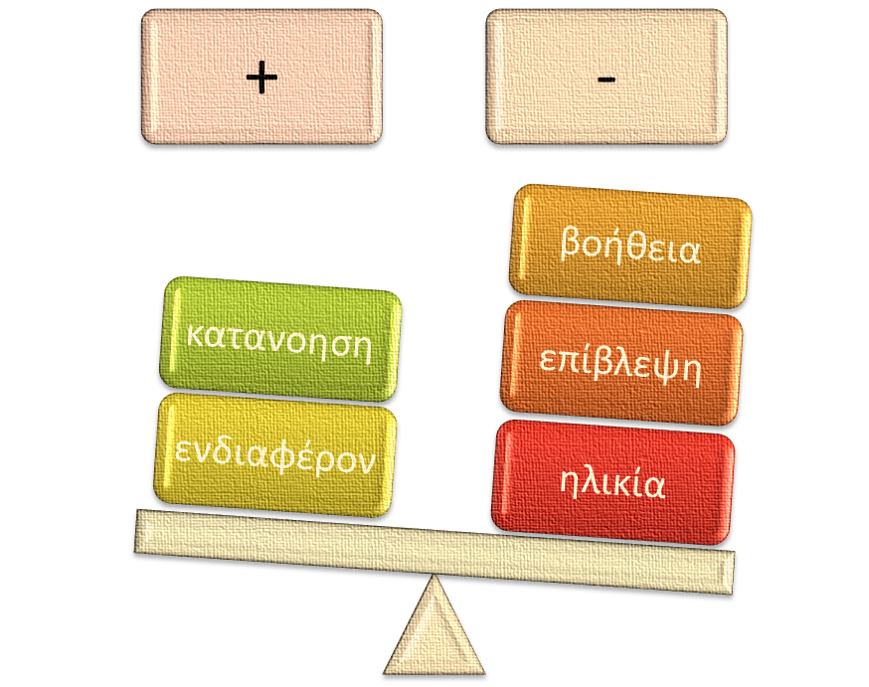
Ποιοι παράγοντες διαμορφώνουν μια θετική ή αρνητική διάσταση στη διδασκαλία των Εικαστικών Τεχνών μέσω ΕξΑΕ;

Slide 17
5. Αποτελέσματα
Επιμέρους Ερευνητικά ερωτήματα:
Με ποιους τρόπους τα παιδιά προσχολικής ηλικίας έρχονται σε επαφή με τις Τέχνες στο Νηπιαγωγείο; «Τα παιδιά μέσα από τις ζωγραφιές και τα παραμύθια αλλά και τις χειροτεχνίες έρχονται σε επαφή με τις τέχνες».
Ποιες είναι οι απόψεις των εκπαιδευτικών για τις Τέχνες και την επιρροή τους στα παιδιά; «τα παιδιά μαθαίνουν να εκφράζονται και έτσι εξισορροπείται η ψυχολογία τους»... «είναι απαραίτητες ώστε να μπορέσουν τα παιδιά της προσχολικής ηλικίας να δημιουργήσουν έναν ολοκληρωμένο χαρακτήρα και μια ισορροπημένη προσωπικότητα»

Slide 18
5. Αποτελέσματα
Ποιες αλλαγές θα μπορούσαν να γίνουν για να ενισχυθεί το πρόγραμμα σπουδών με Τέχνες;
«Η αύξηση της χρηματοδότησης από την Κυβέρνηση προς τη Παιδεία και τη προσχολική αγωγή, θα έδινε στους νηπιαγωγούς την ευκαιρία να εφαρμόσουν πολλές δράσεις εντός αλλά και εκτός του σχολείου ώστε να μπορέσουν να αναπτύξουν νέους τρόπους και πιο διαδραστικούς σχετικά με τη τέχνη».

Slide 19

5. Αποτελέσματα (Εκπαιδευτικό Υλικό)
Α. Υπάρχει Επιστημονική συνοχή και Τεκμηρίωση του Ε.Υ.
Β. Το Ε.Υ. συμβάλει στην απλή και κατανοητή παρουσίαση του Γνωστικού Αντικειμένου;
Γ. Είναι το Ε.Υ. εύχρηστο;
Δ. Το Ε.Υ. υποστηρίζει - καθοδηγεί τον εκπαιδευόμενο στη μελέτη του;
Ε. Ο εκπαιδευόμενος υποστηρίζεται στην αλληλεπίδραση με το Ε.Υ. στη μελέτη του;
Στ. Το Ε.Υ. παρέχει δυνατότητα Αναστοχασμού - Αυτοαξιολόγησης στον εκπαιδευόμενο;
Ζ. Στο Ε.Υ. προσδιορίζονται με σαφήνεια ο Σκοπός και τα Προσδοκώμενα Αποτελέσματα;
Η. Το Ε.Υ. έχει δημιουργηθεί σύμφωνα με τις αρχές της Πολυμεσικής Μάθησης;

Slide 20
6. Συμπεράσματα
Κυριότερα ευρήματα:
Φαίνεται ότι το μάθημα των Εικαστικών μπορεί να προσεγγισθεί μέσω της ΕξΑΕ.
Ο ενδοιασμός των εκπαιδευτικών έγκειται στην έλλειψη αυτονομίας των παιδιών προσχολικής ηλικίας.
Tο εκπαιδευτικό υλικό αντιμετωπίστηκε ως μια θετική πρόκληση από τους εκπαιδευτικούς.
Οι Τέχνες, σύμφωνα με τους εκπαιδευτικούς, έχουν θετική επιρροή στα παιδιά .

Slide 21
Περιορισμοί Έρευνας:
Η εξ αποστάσεως εκπαίδευση διαθέτει ελάχιστα ερευνητικά δεδομένα για την εφαρμογή της στην προσχολική εκπαίδευση.
Η Διδακτική Παρέμβαση δεν εφαρμόστηκε.
Προτάσεις:
Θα είχε ενδιαφέρον να εφαρμοστεί η Διδακτική Παρέμβαση και να καταγραφούν τα αποτελέσματα από τους εκπαιδευτικούς και από τα παιδιά.

Slide 22
Βιβλιογραφία
Νόμος υπ΄αρ. 1566/85,Δομή και λειτουργία της πρωτοβάθμιας και δευτεροβάθμιας εκπαίδευσης και άλλες διατάξεις, ΦΕΚ 167/Α’/30-9-1985
Λιοναράκης, Α. (2005). Ανοικτή και εξ αποστάσεως εκπαίδευση και διαδικασίες μάθησης. Στο Λιοναράκης (Επιμ.), Ανοικτή και εξ Αποστάσεως Εκπαίδευση. Παιδαγωγικές και Τεχνολογικές Εφαρμογές (σελ. 13-38). Πάτρα:ΕΑΠ
Παιδωγωγική & Διδακτική Επάρκεια Συλλογή Κειμένων. Κ. Γ. Καρράς(Επιμ). (σελ 293-305) Πανεπιστήμιο Κρήτης, Π.Τ.Δ.Ε. ,ΚΕΜΕΙΕΔΕ, Ρέθυμνο 2015
Williams, C. C., & Chawla, L. (2016). Enviromental identity formation in nonformal environmental education programs. Environmental Education Research, 22(7), 978-1001
Mayer, R. (2001). Multimedia Learning. The Psychology of Learning and Motivation. Vol. 41, pp. 85-139.
Βέργου, Μ., Κουτσούμπα, Μ., & Μουζάκης, Χ.(2016). Η συμπληρωματική εξ αποστάσεως εκπαίδευση στη νηπιακή ηλικία μέσα από το παράδειγμα μιας έρευνας δράσης στη μουσειακή αγωγή. Ανοικτή Εκπαίδευση: το περιοδικό για την Ανοικτή και εξ Αποστάσεως Εκαπίδευση και την Εκπαιδευτική Τεχνολογία, 12(2), 24-39.

Slide 23
Σας ευχαριστώ πολύ για την προσοχή σας

